Slide 1
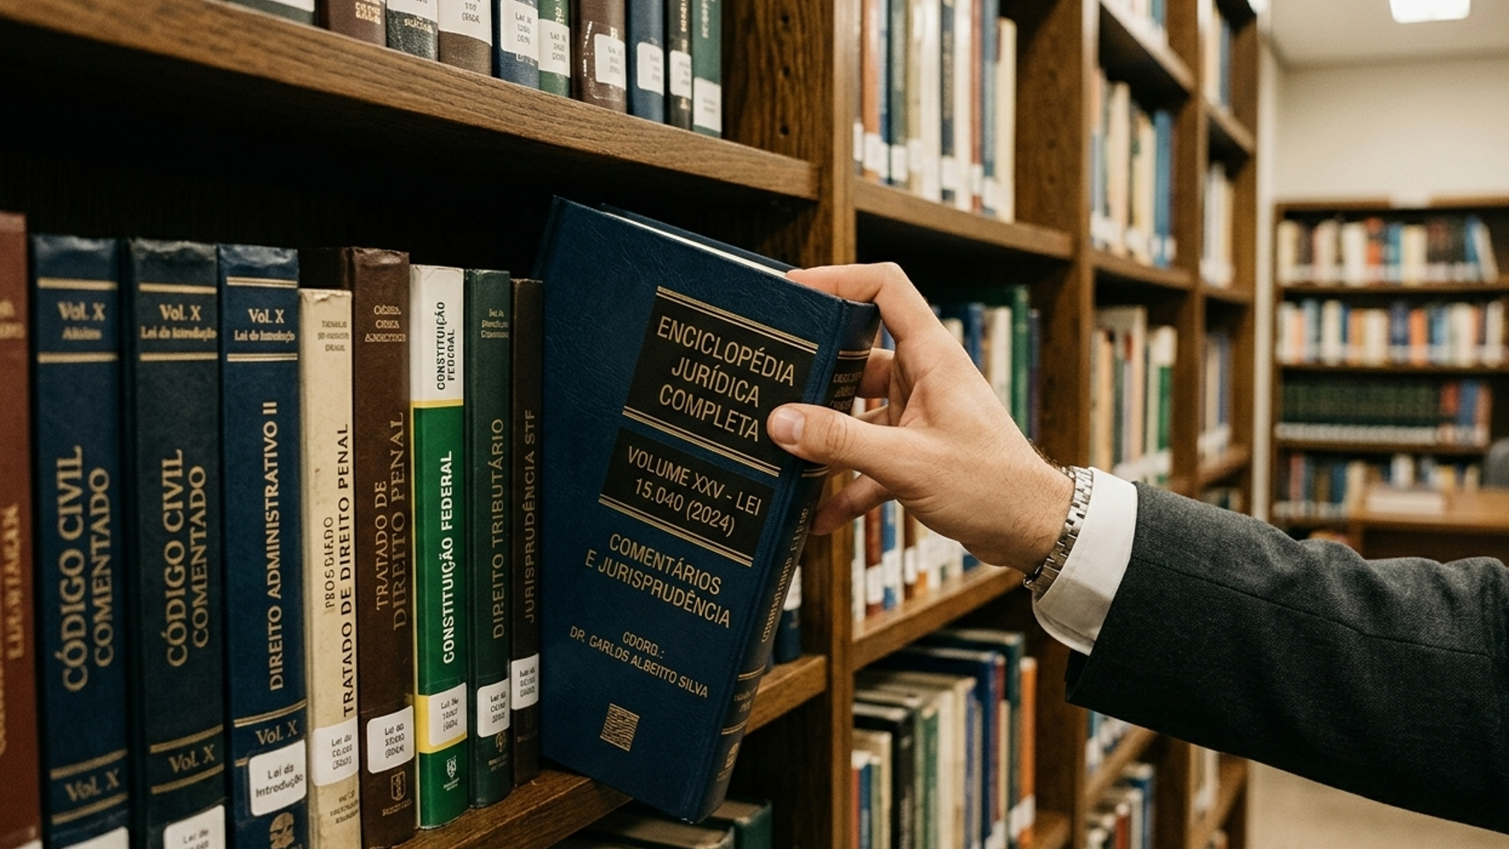



Marco Civil
dos Seguros
Seguro de Transporte e a Nova Lei de Seguros Impactos e Desafios
Dr. Landulfo Ferreira
Lei 15.040/2024

Slide 2
Marco Civil
dos Seguros
Lei 15.040/2024

Slide 3



Expectativas e
Propósito
Transformações no Mercado
Adaptação do Mercado
Principais destaques
Horizonte de maior confiança, redução de conflitos e previsibilidade jurídica para o setor.
Unificação das regras em um microssistema próprio, elevando o padrão de transparência.
Revisão de processos e apólices sob o novo rigor do compliance e da governança.
Prazos objetivos, dever de informação e proteção ampliada ao segurado.
Contextualização

Slide 4

Lei 15.040/2024
  A nova legislação exige clareza nos termos dos contratos, proíbe cláusulas confusas e padroniza direitos e deveres.
  A Nova Lei buscou corrigir lacunas presentes na legislação anterior.
  Estabelece novos parâmetros para as relações entre seguradoras e clientes.

Slide 5

Propósitos
  Maior Proteção ao Consumidor
  A lei busca oferecer maior proteção aos consumidores, garantindo transparência e segurança nos contratos de seguro.
  Equilíbrio entre Segurados e Seguradoras
  A nova legislação promove um equilíbrio maior entre os interesses dos segurados e das seguradoras, estabelecendo limites para o cancelamento unilateral de contratos e exigindo clareza nas exclusões de cobertura.

Slide 6
Adaptação do Mercado
Revisão de
Contratos:
As seguradoras devem revisar seus contratos para garantir que estejam em conformidade com as novas regras.
Atualização de Processos:
Além disto, devem atualizar seus processos de treinamento de funcionários e parceiros comerciais, para ajustar as metodologias de venda e atendimento ao cliente.
Regulamentação Complementar:
A Susep já apresentou consultas públicas de normativos (Resoluções) para regulamentar as novas regras da lei, complementando e dando aplicabilidade a estas regras.
As seguradoras e corretoras de seguros precisarão fazer alterações para acompanhar as mudanças da nova lei.

Slide 7


Os impactos para os Corretores de Seguros
  A Lei transforma a atuação dos corretores de seguros no Brasil através de maior:
Responsabilidade
Transparência
Profissionalização

Slide 8

Reconhecimento do corretor como
Agente Essencial
Elo Fundamental
Consultor Estratégico
Profissionalização
O corretor é reconhecido oficialmente como elemento essencial na relação contratual, não apenas um intermediário, mas um ator estratégico com deveres específicos claramente definidos pela lei.
A nova legislação valoriza
a função consultiva do corretor, destacando seu papel na orientação sobre coberturas, interpretação técnica de cláusulas contratuais e apoio integral na gestão de sinistros.
A lei eleva o padrão de atuação, transformando a intermediação em uma atividade de consultoria especializada que exige conhecimento técnico aprofundado e postura profissional exemplar.

Slide 9

Corretor de Seguros e
o Consumidor (Sua Majestade)
Artigo 1º da Lei 4594/64
I - a identificação do risco e do interesse;
II - a recomendação de providências que permitam a obtenção da garantia do seguro;
III - a identificação e a recomendação da modalidade de seguro que melhor atenda às necessidades do segurado e do beneficiário;
IV - a identificação e a recomendação da seguradora;
V - a assistência ao segurado durante a execução e a vigência do contrato, bem como a ele e ao beneficiário por ocasião da regulação e da liquidação do sinistro; e
VI - a assistência ao segurado na renovação e na preservação da garantia de seu interesse.
Art. 723 do Código Civil
O corretor é obrigado a executar a mediação com a diligência e prudência, e a prestar ao cliente, espontaneamente, todas as informações sobre o andamento do negócio.
Notes:
TELA: APENAS IMAGEM – sem texto

Slide 10
Intervenientes
Seção VII – Lei 15.040/24
Art. 37. Os intervenientes são obrigados a agir com lealdade e boa-fé e prestar informações completas e verídicas sobre todas as questões envolvendo a formação e a execução do contrato.
Art. 38. Os representantes e os prepostos da seguradora, ainda que temporários ou a título precário, vinculam-na para todos os fins quanto a seus atos e omissões. (Representante de Seguros)
Art. 39. O corretor de seguro é responsável pela efetiva entrega ao destinatário dos documentos e outros dados que lhe forem confiados, no prazo máximo de 5 (cinco) dias úteis.
Notes:
TELA: APENAS IMAGEM – sem texto

Slide 11
Intervenientes
Seção VII – Lei 15.040/24
Art. 40. Pelo exercício de sua atividade, o corretor de seguro fará jus à comissão de corretagem.
Parágrafo único. A renovação ou a prorrogação do seguro, quando não automática ou se implicar alteração de conteúdo de cobertura ou financeiro mais favorável aos segurados e aos beneficiários, poderá ser intermediada por outro corretor de seguro, de livre escolha do segurado ou do estipulante.
Liberdade contratual: alteração do corretor de seguros pelo segurado
    na renovação do contrato; ou
    se houver alteração mais favorável ao segurado (a qualquer momento)
    Jurisprudência: alteração a qualquer momento, podendo ter que arcar com perdas e danos.
Notes:
TELA: APENAS IMAGEM – sem texto

Slide 12

Dever de Informar:
A Grande Inovação
O Artigo 46 formaliza e expande substancialmente o dever de transparência do corretor em todas as fases da contratação.
A informação não deve apenas ser transmitida, mas também compreendida pelo consumidor. O corretor deve comunicar de forma clara e transparente tudo o que está no contrato, demonstrando boa-fé objetiva. Quando isso não ocorre e há falhas na prestação do serviço de intermediação, o segurado pode buscar seus direitos contra o corretor.

Slide 13

Fase de Proposta:
Responsabilidade sobre Omissões
Dever de Alertar
O corretor deve garantir que o cliente compreenda plenamente a importância de responder ao questionário de risco com total precisão e honestidade, traduzindo as exigências da seguradora de forma clara e acessível.
Responsabilidade: Alertar sobre todas as consequências legais de omissões ou informações incorretas, não bastando apenas entregar formulários.

Slide 14


Consequências das Omissões (Art. 44)
Descumprimento Doloso
Com Má-Fé Comprovada
Perda total da garantia e direito à Indenização;
Ressarcimento de todas as despesas incorridas pela seguradora; e
Obrigação de pagar o prêmio devido integralmente.
Implicação para o corretor: Responsabilidade civil se não tiver alertado adequadamente sobre as consequências.
Descumprimento Culposo
Erro Não Intencional
Garantia pode ser reduzida proporcionalmente;
Cálculo baseado na diferença entre prêmio pago e devido; e
Análise caso a caso das circunstâncias da omissão.
Proteção do corretor: Demonstração de que prestou orientação adequada mitiga sua responsabilidade.

Slide 15
Papel Estratégico na Regulação de Sinistros
Apoio na Gestão
Mitigação de Riscos
O corretor atua como agente estratégico consultivo, garantindo que o segurado cumpra seus deveres pós-sinistro e receba tratamento adequado da seguradora.
Orientação adequada na fase de proposta previne negativas de indenização. A falha em cumprir deveres profissionais pode resultar em responsabilização civil perante o segurado.
Agilidade na Documentação
Transparência e Interpretação
Responsável pela entrega rápida de documentos (5 dias úteis). Orienta sobre documentação necessária e prazos legais da seguradora (30 dias para manifestação).
Auxilia o segurado a compreender cada etapa do processo, atua como fiscal da transparência exigida da seguradora (Art. 86) e orienta sobre apresentação adequada de provas conforme Art. 66.

Slide 16

Deveres Fundamentais Reforçados
100%
100%
100%
100%
Boa-Fé
Lealdade
Informação Clara
Diligência
Atuação íntegra em todas as relações profissionais com segurados e seguradoras
Compromisso indivisível com os
interesses legítimos do cliente
Comunicação transparente, objetiva
e compreensível em todos os momentos
Cuidado profissional documentado
e verificável em todas as etapas

Slide 17



O Novo Padrão de Excelência Profissional
Atuação Técnica,
Proativa e Documentada
A Lei nº 15.040/2024 reforça as exigências profissionais no setor, estabelecendo deveres claros de informação e diligência, o que resulta em maior profissionalização e valorização da atividade no mercado segurador.
Da venda à gestão de sinistros, o corretor moderno deve operar com excelência técnica, transparência absoluta e compromisso inabalável com os melhores interesses do segurado.

Slide 18

Destaques
15.040/2024
Principais pontos de atenção

Slide 19

Destaques
15.040/2024
As Seguradoras passaram a ter mais prazo para avaliação do risco proposto pelo proponente do seguro. O prazo para avaliação de proposta de seguro passou de 15 para 25 dias, dando mais tempo para a empresa analisar a solicitação de cobertura.
Caso passe desse prazo sem resposta, a proposta será considerada aceita tacitamente.
Prazo para Aceitação de
Riscos

Slide 20

Destaques
15.040/2024
Int
Prazo para Pagamento
de Sinistros
Os artigos 82 e 83 discorrem sobre o prazo de regulação poder ser suspenso por até duas vezes, recomeçando a correr no primeiro dia útil após o atendimento da solicitação pelo segurado.
Obs.: Nos seguros de veículos automotores e em todos os demais seguros cuja importância segurada não exceda o correspondente a quinhentas vezes o salário-mínimo vigente, poderá ser suspenso uma única vez.

Slide 21
Destaques
15.040/2024
Interpretação do Contrato
Segregação de Seguros
Prazo para Aceitação de
Riscos
Prazo para Pagamento
de Sinistros
Relatório de Regulação
Prazo Prescricional
Pagamento do Prêmio
e Inadimplência
Identificação do Beneficiário
Uniformidade de Tratamento
Cosseguro
Resseguro (Prazo de Aceitação)
Arbitragem
O pagamento de sinistros deve ser feito em até 30 (trinta) dias após a conclusão da regulação, admitido ao regulador estabelecer a extensão do prazo até 120 dias em ramos de seguro cuja complexidade justifique a extensão, a partir da entrega de todos os documentos arrolados na apólice.
Se tal prazo expirar, o pagamento deverá ser acrescido de juros e multa.

Slide 22
Destaques
15.040/2024
Prazo Prescricional
A lei altera a forma de contagem do início do prazo de prescrição. O intervalo de tempo em que o segurado pode acionar judicialmente a Seguradora em caso de negativa de cobertura a sinistro. Com a nova regra o prazo começa a ser contado a partir da data da negativa dada pela companhia, que deverá ser expressa e MOTIVADA (fundamentada). Já na regra antiga, o prazo começava a contar a partir da data do sinistro.

Slide 23

Destaques
15.040/2024
Direito intertemporal
Agravamento de riscos
Prescrição
Art. 86 — prazo decadencial de 30 dias para a seguradora negar cobertura, e art. 87, §6º — vedação de inovar nos motivos da recusa depois de comunicada ao segurado.
O que tem sido objeto de demandas nestes primeiros nove meses de vigência?

Slide 24

Lei 14.599/2023

Slide 25

Lei nº 14.599/2023
Ampliação das Obrigatoriedades de Seguro no Transporte Rodoviário de Cargas
RCTR-C — cobertura de perdas ou danos à carga em razão de colisão, abalroamento, tombamento, capotamento, incêndio ou explosão.
RC-DC — cobertura de roubo, furto, apropriação indébita, estelionato e extorsão sobre a carga (agora obrigatório.
RC-V — cobertura de danos corporais e materiais a terceiros causados pelo veículo transportador.
A Lei nº 14.599/2023 alterou o art. 13 da Lei nº 11.442/2007 (que regula o transporte rodoviário de cargas). É o lastro legal a praticamente tudo o que a ANTT fiscaliza hoje.

Slide 26



Cenário normativo
Portaria SUROC nº 27/2025
02/09/2025 — procedimentos de comprovação e prazo para webservice automático
Roadmap Legislativo
05
Lei 15.040/2024
Marco Legal dos Seguros com as novas diretrizes para o mercado de seguros
no Brasil
06
01
02
Resolução CNSP
nº 488/2026
10/03/2026 — altera a cobertura do RC-V
04
Lei 14.599/2023
reformulou o Código de Trânsito Brasileiro (CTB) e impactou o transporte rodoviário com a reformulação dos seguros de carga
03
Resolução ANTT
nº 6.068/2025
07/2025 — vincula regularidade
dos seguros ao RNTRC
Resolução CNSP
nº 478/2024
12/2024 — diretrizes gerais do RC-V

Slide 27
Evolução regulatória e tecnológica
Verificação Automática de Seguros
2023 – 2025
02 SET 2025
01 JUL 2026
CONTROLE MANUAL
PORTARIA SUROC 27
PRODUÇÃO
Conferência documental sem cruzamento automatizado de dados.
Define o intercâmbio eletrônico e prazos para seguradoras.
Validação eletrônica em tempo real e fiscalização digital plena.
17 JUL 2025
10 MAR 2026
RES. ANTT 6.068
HOMOLOGAÇÃO
Seguro regular torna-se condição para manter o RNTRC.
Testes de integração e validação de qualidade dos dados.

Slide 28
“O seguro de transporte deixou de ser apenas um instrumento de transferência de risco para se tornar um instrumento de governança do risco logístico.”

Slide 29

O FIM da visão puramente securitária do transporte
Historicamente, as discussões giravam em torno de:
- houve sinistro?
-a cobertura existe?
- a seguradora deve indenizar?
Agora a discussão passa a incluir:
- o risco foi corretamente declarado?
- o transportador observou os protocolos de gerenciamento de risco?
- houve agravamento relevante do risco?
- houve mitigação dos prejuízos?
-quem efetivamente contribuiu para o dano?

Slide 30

Agravamento de risco:
o grande tema dos próximos litígios
Na prática do transporte, surgem questões como:
desvio de rota
utilização de motorista não cadastrado
Antes, muitas vezes o debate era contratual. Com a Lei 15.040, o Judiciário tende a exigir uma análise mais sofisticada.
rastreador desligado
pernoite em local não autorizado
subcontratação irregular
descumprimento de PGR

Slide 31

A Lei 14.599 fortaleceu a lógica de profissionalização do transporte.
Gerenciamento de risco deixa de ser cláusula acessória
ANTT passou a integrar sistemas de fiscalização
Seguros obrigatórios passaram a ser objeto de verificação eletrônica
A contratação dos seguros tornou-se elemento da própria regularidade operacional do transportador.
O gerenciamento de risco deixou de ser apenas uma exigência da seguradora e passou a integrar a própria governança regulatória do transporte.

Slide 32
Gerenciamento de risco deixa de ser cláusula acessória
Fim da carta DDR (Declaração de Dispensa de Responsabilidade): o transportador passa a ser obrigado a ter seu próprio seguro, o que reorganiza a lógica de custos e de contratação.
Uma apólice por RNTRC para cada ramo — RCTR-C e RC-DC seguem esse modelo; o RC-V pode ser individual (certificado por viagem) ou coletiva.
Mudança de titularidade da contratação: a obrigação de contratar passa a ser do transportador, e não mais do embarcador.
Vinculação ao Plano de Gerenciamento de Risco (PGR), pactuado entre transportador e seguradora — é o elo direto com o item 2 acima (agravamento de risco).

Slide 33

O descumprimento aumentou a extensão do sinistro?
A simples infração formal será suficiente para negar cobertura?
Nos seguros RCTR-C e RC-DC, a discussão tende a migrar do descumprimento em si para a sua efetiva contribuição para o evento e para a gravidade das perdas.

Slide 34
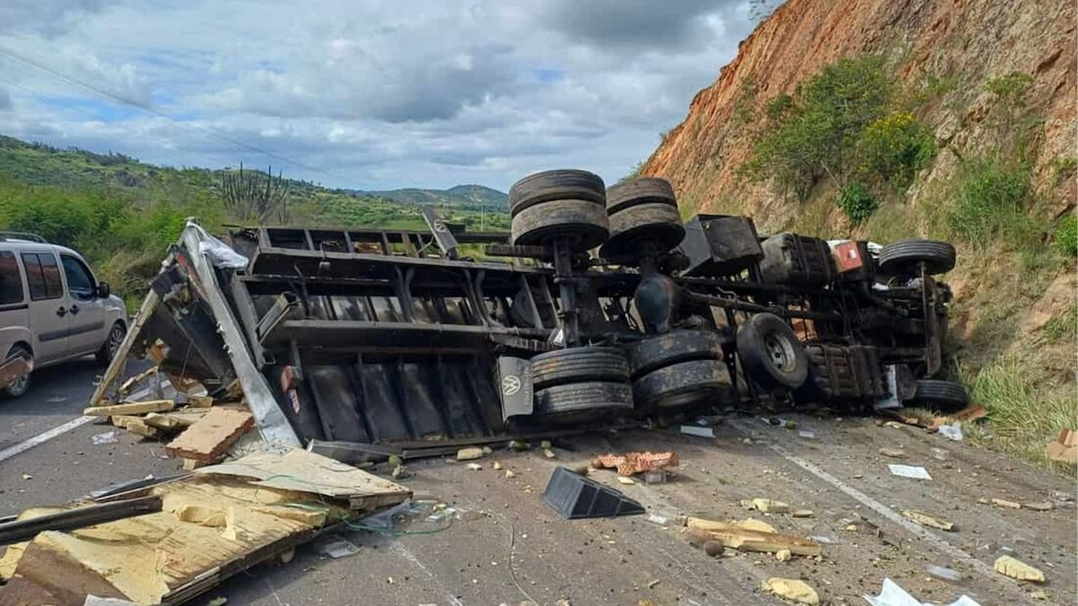
A Lei 15.040 reforça os deveres de colaboração do segurado durante a regulação do sinistro, ampliando a relevância das informações operacionais e tecnológicas.
A importância da prova do sinistro
Telemetria;
Rastreamento;
Imagens;
Registros de Viagem;
Documentos Eletrônicos de Transporte;
Eventos Registrados pela ANTT.
Tendência: processos de regulação cada vez mais orientados por dados.
x

Slide 35

O impacto da Resolução CNSP nº 488/2026 sobre o RC-V
A regulamentação reforçou a vinculação da cobertura ao risco decorrente da operação de transporte de cargas. Equilíbrio Atuarial.
O RC-V cobre o veículo fora da efetiva atividade de transporte?
Extensão da Cobertura Obrigatória
Delimitação de Risco
Interpretação Contratual
Equilíbrio Atuarial

Slide 36
O que mudou na prática?
A cobertura do RC-V podia permanecer válida mesmo quando o veículo estivesse fora da atividade de transporte, conforme previa o inciso I do §5º do art. 4º. Agora revogado.
Depois
Incluiu o §4º-A no art. 4º, estabelecendo que a cobertura passa a abranger apenas eventos ocorridos enquanto o veículo estiver efetivamente em atividade de transporte de cargas — exceto se houver previsão contratual
expressa em sentido contrário.
Antes
Publicada em 10/03/2026, a Resolução altera a Resolução CNSP nº 478/2024 (que já disciplinava o RC-V desde dezembro/2024).

Slide 37


O novo papel da Agência
Talvez a mudança mais estratégica. Antes, a fiscalização dos seguros era predominantemente documental. Agora caminhamos para:
integração eletrônica
cruzamento de bases de dados
verificação automática dos seguros obrigatórios
vinculação da regularidade securitária ao RNTRC
Consequência : O seguro deixa de ser apenas uma proteção financeira e passa a ser requisito operacional para permanência no mercado.

Slide 38

Conclusões
A Lei 15.040 trouxe mais segurança jurídica para o contrato de seguro. A Lei 14.599 e os normativos da SUSEP, CNSP e ANTT trouxeram mais controle para a operação de transporte. O resultado é um novo paradigma: a cobertura securitária passa a depender cada vez menos de formalidades e cada vez mais da qualidade da gestão do risco. O futuro do seguro de transporte será decidido não apenas na apólice, mas também nos dados, nos protocolos operacionais e na governança do transportador.

Slide 39


Artigos

Slide 40





Me encontre por aqui
landulfo.ferreira@carliniadvogados.com.br landulfo@landulfo.com.br
linkedin.com/in/landulfo-ferreira-junior-a0792527
@prof.Landulfo
@landulfojr
31-99866-2000

